Slide 1



IHEDATE
Bordeaux, 6 février 2025
La biodiversité: faits scientifiques, principes d’action, passage à l’action
Luc Abbadie
Professeur Emérite d’Ecologie, Sorbonne Université
Institut d’Ecologie et des Sciences de l’Environnement de Paris
Institut de la Transition Environnementale de Sorbonne Université
luc.abbadie@sorbonne-universite.fr
https://iees-paris.fr
https://ite.sorbonne-universite.fr

Slide 2
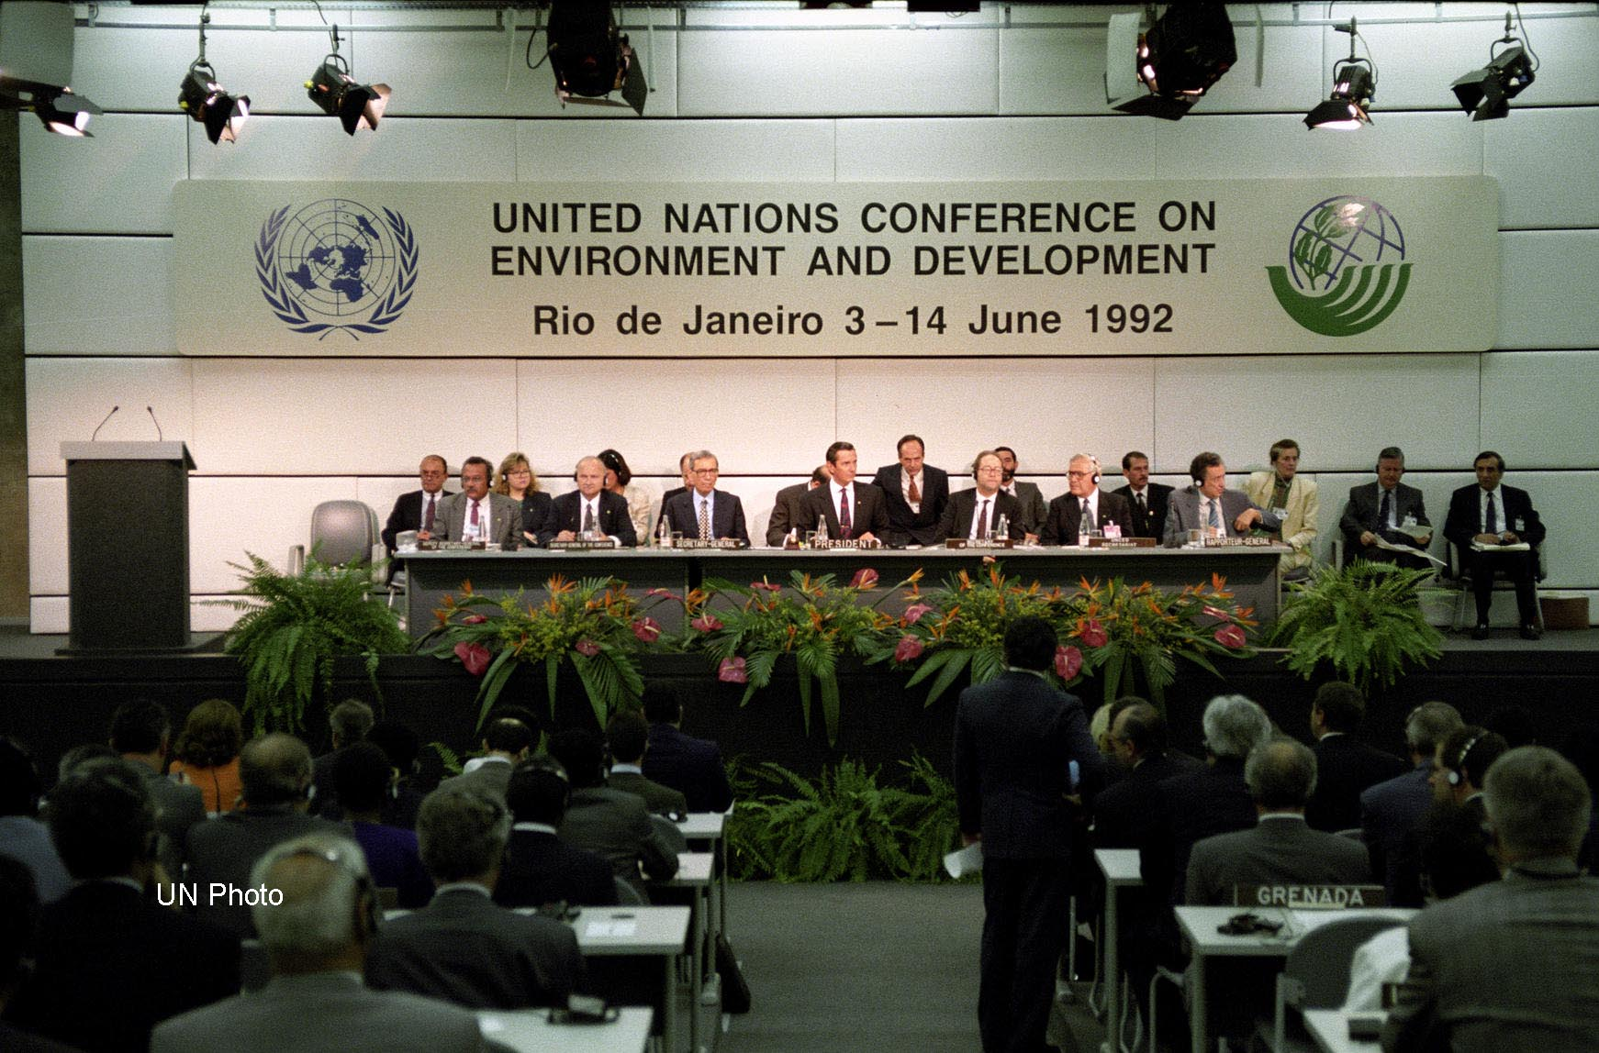
Ce que biodiversité veut dire
Définition de la Convention sur la diversité biologique:
La « Diversité biologique » désigne toutes les formes de variabilité du monde vivant, au niveau espèce et au niveau des écosystèmes, et au niveau des complexes écologiques dont font partie les organismes. Cela comprend la diversité intra-espèces, inter-espèces et inter-écosystèmes. (CBD, 1992, article 2: use of terms).
https://www.flickr.com/photos/un_photo/24706129049

Slide 3
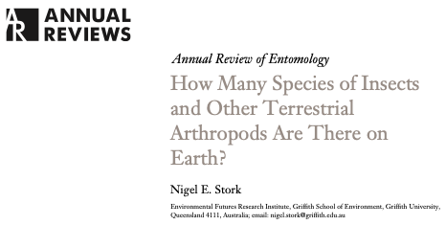
La variabilité du vivant
Des millions ? (Mora et al. 2011)
Des milliards ? (Larsen et al. 2017)
Arthropodes terrestres : 8,5 millions (Stork 2018)
Bactéries : 70-90 % du total ? (Larsen et al. 2017)
Combien d’espèces ? Un peu plus de deux millions décrites.

Slide 4
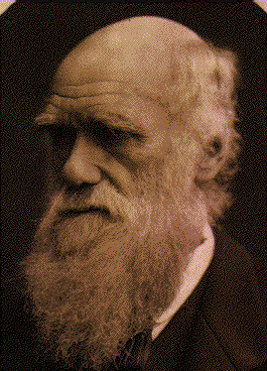
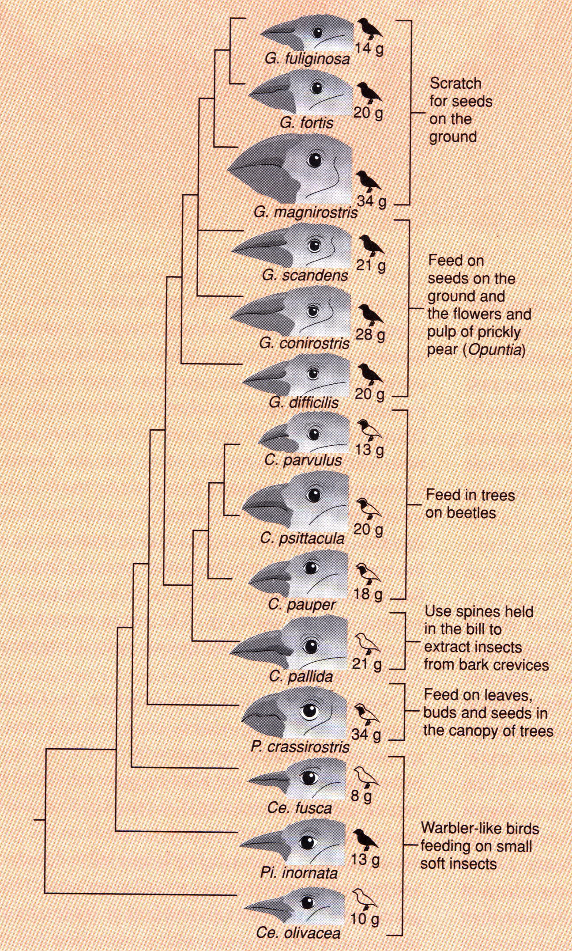
Pourquoi tant de formes vivantes ?
La réduction de l’intensité de la compétition qui permet de maintenir un effort reproductif important est l’un des principaux « moteurs » de la diversification du vivant.
Begon M., Townsend C.R. & Harper J.L. 2006. Ecology. From individuals to ecosystems. Blackwell Science, Oxford
Les Galapagos sont à 1000 km de la côte de l’Equateur. Les 14 espèces de pinsons actuelles dérivent d'un ancêtre commun arrivé il y a 3 millions d'années du continent.

Slide 5
Biodiversité = interactions
Toute modification d’un système écologique “quelque part” est susceptible de se propager et d’entrainer des modifications “ailleurs” (effets collatéraux).
Un écosystème, c’est ça !
Qui mange qui du point de vue du canard ?

Slide 6
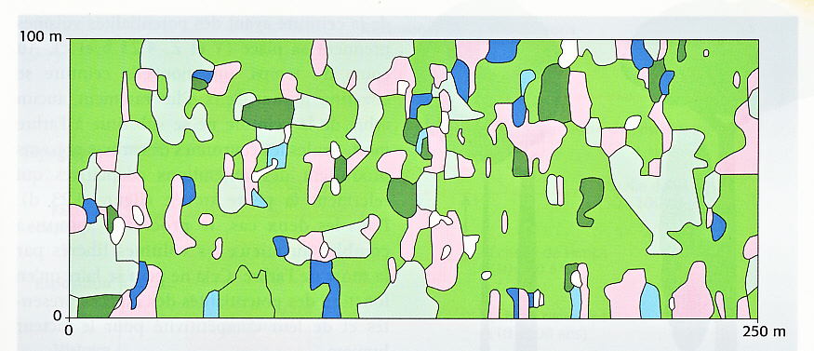
Biodiversité = hétérogénéité spatiale
Concrètement:
Créer ou entretenir l’hétérogénéité de l’écosystème (espèces, répartition des espèces, classes d’âges…) augmente la biodiversité et assure la capacité du système à « encaisser » des perturbations.
Clairière
Stade initial
Stade mature
Sénescence
Forêt tropicale de Sungai Mahato, Riau, Sumatra, Indonésie
Puig H. 2001. La forêt tropicale humide. Belin, Paris

Slide 7
Biodiversité = hétérogénéité temporelle
A partir d’un certain seuil de conditions, l’écosystème bascule brutalement vers un autre état
Etat à l’équilibre
Le retour de l’écosystème à l’état antérieur est difficilement réversible, voire impossible (existence de 2 états de stabilité)
Kéfi S. 2012. Ecosystèmes et transitions catastrophiques. Regard n° 37, Société Française d’Ecologie
Notes:
Hystérésis: propriété d’un système don’t l’évolution ne suit pas la même trajectoire selon que la condition responasable de ce changement augmente ou diminue

Slide 8
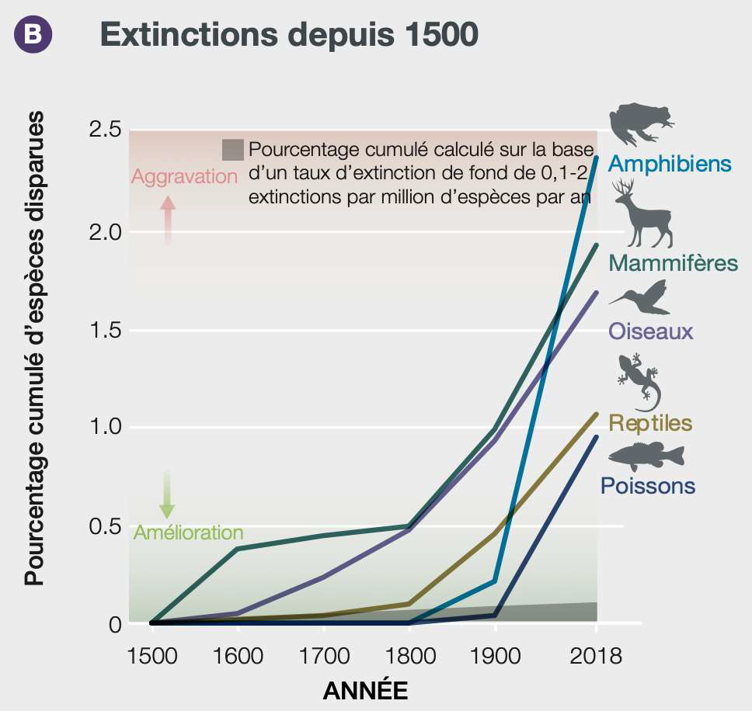
La crise de la biodiversité
Le taux actuel de disparition des espèces à l’échelle planétaire pourrait être de 100 à 1000 fois plus rapide (voire davantage) que le taux moyen au cours des centaines de millions d’années passées.
IPBES, 2019. Summary for Policy Makers of the Global Assessment Report on Biodiversity and Ecosystem Services of the Intergovernmental Science-Policy Platform on Biodiversity and Ecosystem Services.

Slide 9
La crise de la biodiversité
Nombre d’espèces d’arthropodes en Allemagne
Dans trois régions d’Allemagne, environ un tiers des espèces d’arthropodes ont disparu localement
Seibold S. et al. 2019. Nature 574: 671-674
-36 %
-34 %
Notes:
The more clay, the more carbon in the soil

Slide 10
La crise de la biodiversité
Abondance des oiseaux communs spécialistes en France
Concrètement:
Réduire ou supprimer la pression sur la biodiversité peut permettre permettre de rétablir ou de maintenir la biodiversité.
La biodiversité française en déclin. 10 ans de chiffres clés par l’Observatoire National de la Biodiversité. Office Français de la Biodiversité, 2003.

Slide 11
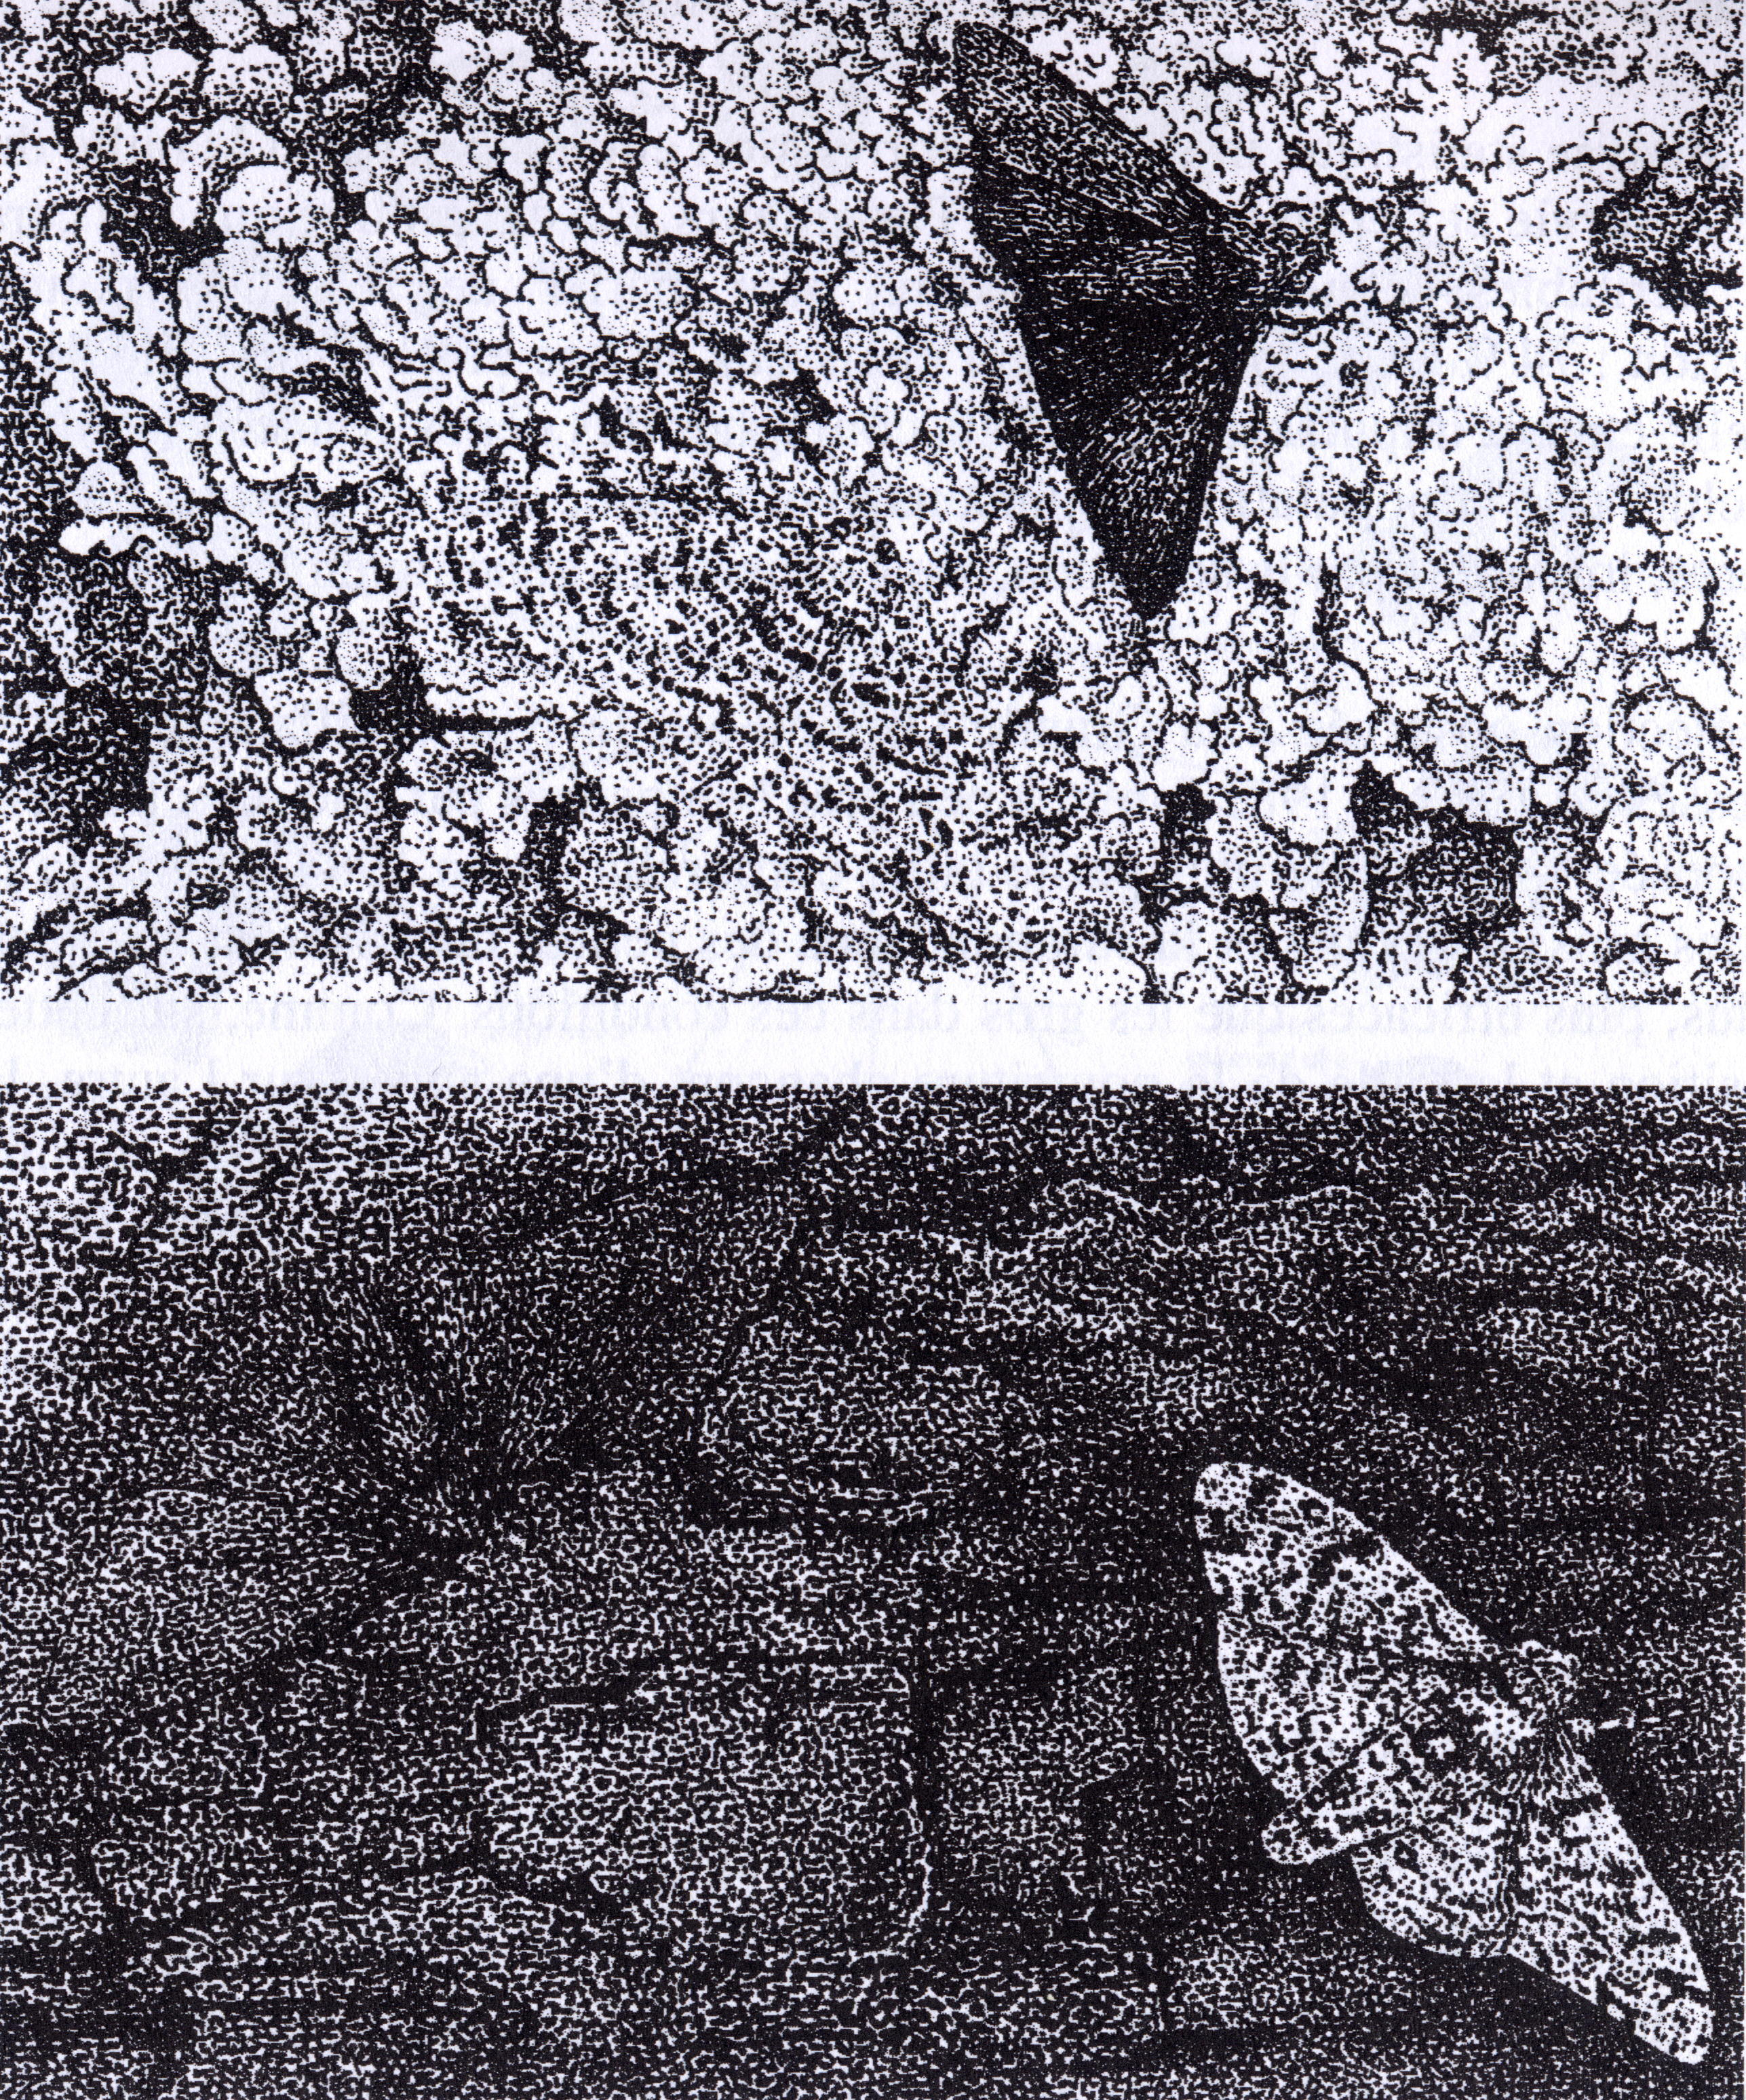
Que perdons-nous ?
Phalène du Bouleau Biston betularia en Angleterre
Barbault R. Ecologie générale. Structure et fonctionnement de la biosphère. Dunod, Paris

Slide 12
Que perdons-nous ?
Phalène du Bouleau Biston betularia en Angleterre
Barbault R. Ecologie générale. Structure et fonctionnement de la biosphère. Dunod, Paris

Slide 13
Que perdons-nous ?
Deux couleurs de la phalène existent, déterminées par une petit différence d’information génétique. Quand les troncs des bouleaux sont clairs, dépourvus de suie, les formes sombres du papillon sont consommées par les oiseaux prédateurs et sont peu nombreuses; quand les troncs des bouleaux sont sombres, couverts de suie, les formes claires du papillons sont consommées par les oiseaux et sont peu nombreuses. Le papillon s’est maintenu malgré le changement de son environnement grâce à la diversité génétique de l’espèce.
AVANT
Phalène du Bouleau Biston betularia en Angleterre
PENDANT
Barbault R 2000. Ecologie générale. Structure et fonctionnement de la biosphère. Dunod, Paris

Slide 14
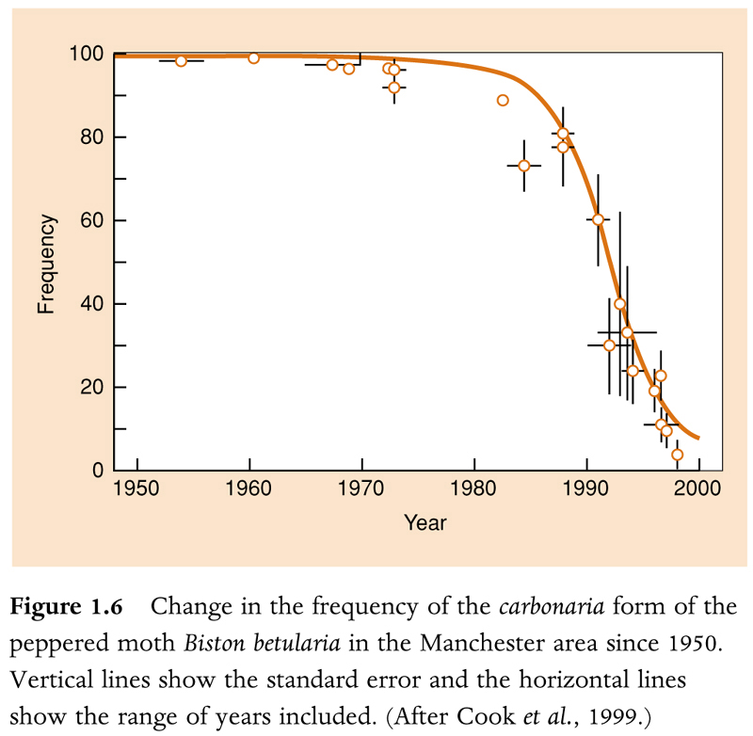
Que perdons-nous ?
Après la désindustrialisation, la suie a disparu du tronc des bouleaux, les formes sombres du papillon ont régressé car elles sont à nouveau très visibles par les oiseaux prédateurs, les formes claires redeviennent dominantes.
APRES
Concrètement
La diversité génétique au sein d’une espèce donnée est une condition du maintien de l’espèce en cas de changement de l’environnement
Begon M., Townsend C.R. & Harper J.L. 2006. Ecology. From individuals to ecosystems. Blackwell Science, Oxford
Fréquence des formes sombres

Slide 15
Que perdons-nous ?
Concrètement:
En prairie, plus le nombre d’espèces d’herbacées est grand, plus la productivité est élevée, plus la résistance aux perturbations climatique est forte (à quelques exceptions près).
Isbell F. et al. 2015. Nature 526: 574-577
Productivité
Résistance aux perturbations
Nombre d’espèces
Nombre d’espèces

Slide 16
Que perdons-nous ?
Expérience en Chine, 24 espèces d’arbres, 150 000 individus plantés en 2009 sur deux sites
Concrètement:
En forêt aussi, il est probable que plus le nombre d’espèces d’arbres est grand, plus la productivité est élevée. Ce gain de productivité est plus ou moins élevé selon le contexte.
Volume de bois
Huang Y. et al. 2018. Science 362: 80-83

Slide 17
Que perdons-nous ?
130 210 sites d’observation aux USA: au delà de 35 espèces, plus les espèces d’arbres sont nombreuses, plus les pathogènes (insectes, champignons) ont du mal à se disperser.
Guo Q. et al. 2019. PNAS 116: 7382-7386.
Concrètement:
Un nombre élevé d’espèces d’arbres peut freiner la dispersion des pathogènes alors qu’une diversité faible peut la favoriser.
Notes:
Courbe en gras: régression classique: sur les moyennes (qui comporte des valeurs extremes ou aberrantes)
Les régressions quantiles permettent une description plus riche que les régressions linéaires classiques, puisqu’elles s’intéressent à l’ensemble de la distribution de la variable d’intérêt et non seulement à la moyenne de celle-ci.
Régression par quantiles: les 10 % des diversités les plus faibles observées; puis les 10 à 25 % les plus faibles... et enfin les valeurs les plus fortes, entre 99 et 100 % de la gamme des valeurs)
Conclusion: pout tous les niveaux de diversité de pathogènes, on trouve cette relation entre biodiv des pathogènes et biodiv des arbres

Slide 18
Que perdons-nous ?
Stocks de carbone (tonnes de C par ha) dans des forêts de feuillus (B) et de conifères (C) en Wallonie, Belgique
Latte et al. 2013. European Journal of Forest Research 132: 565-577

Slide 19
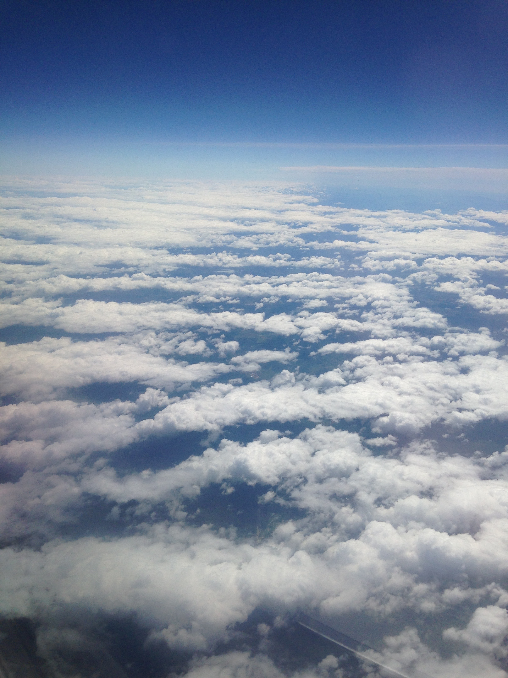
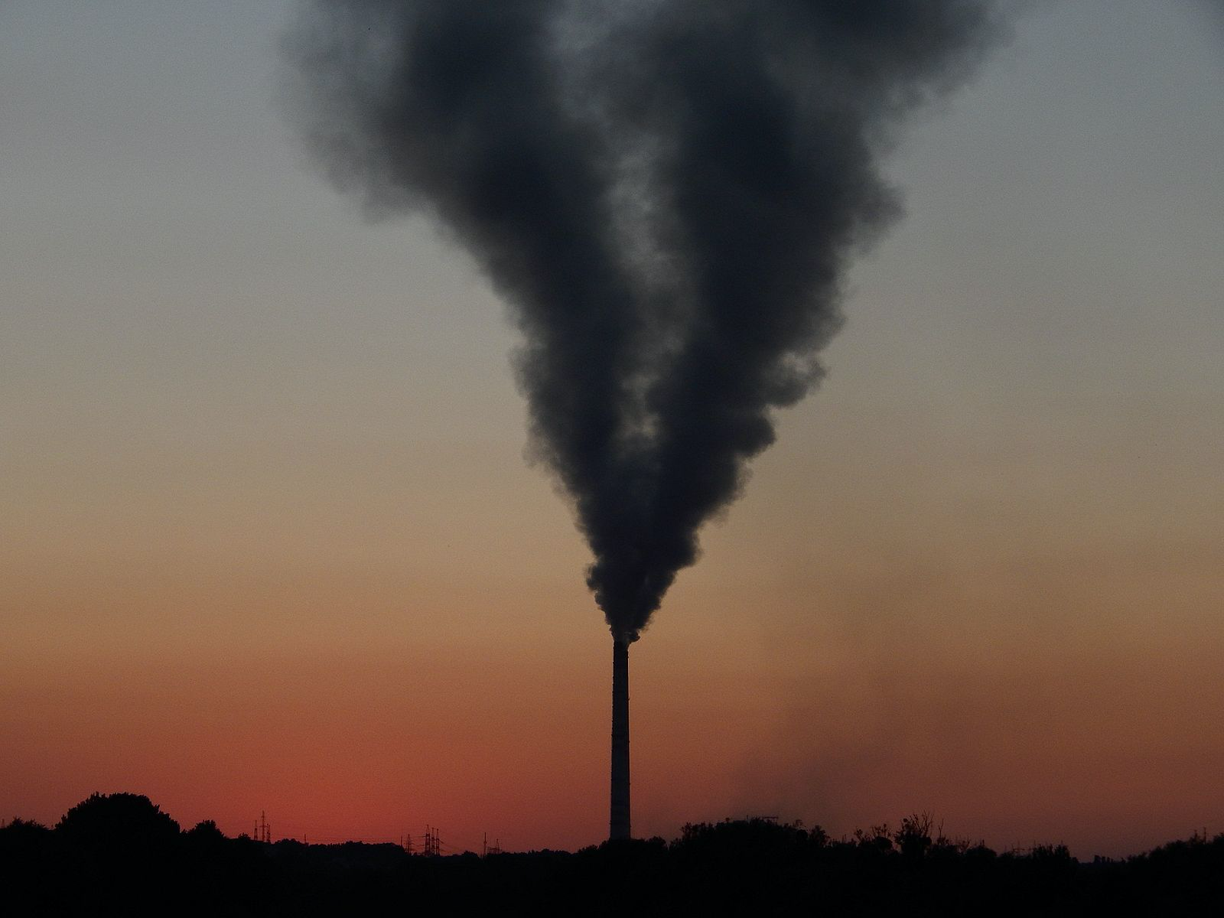
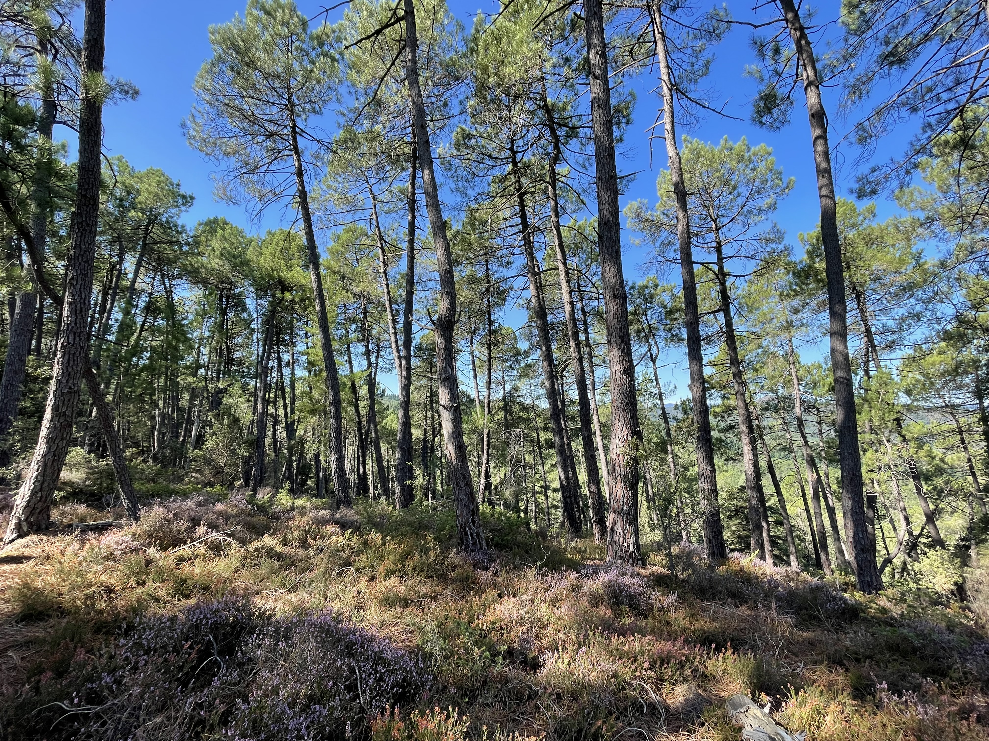
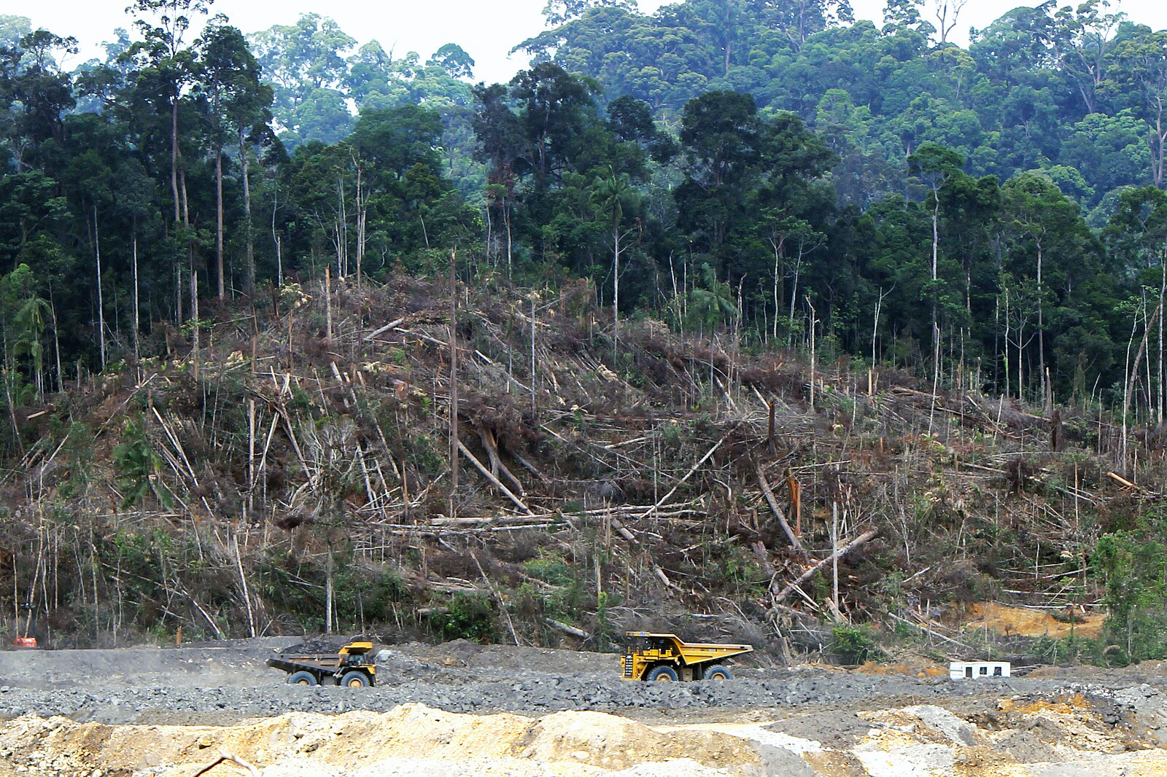
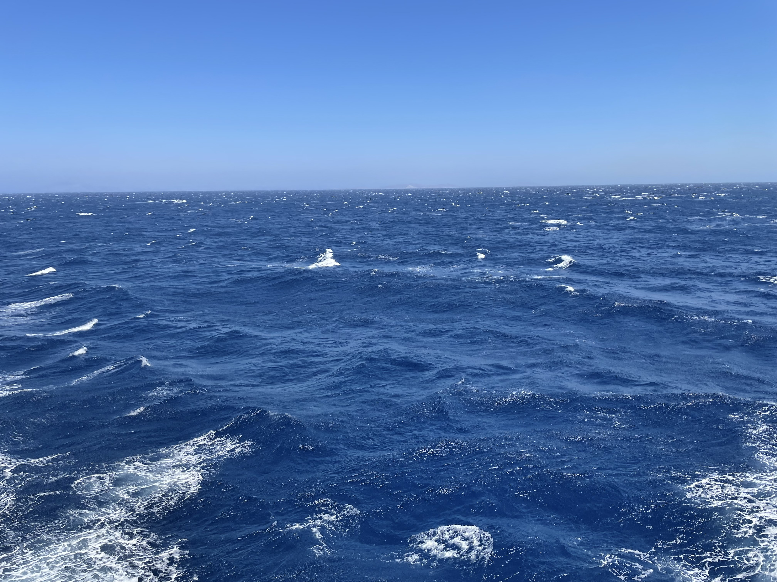
Que perdons-nous ?
2023: 37,4 Gt CO₂
https://commons.wikimedia.org/wiki/File:Air_pollution_from_Ladyzyn_thermal_power_plant.jpg
46,4 %
90 %
28,3 %
https://upload.wikimedia.org/wikipedia/commons/4/47/Deforestation_in_Borneo.jpg
10 %
25,3 %

Slide 20
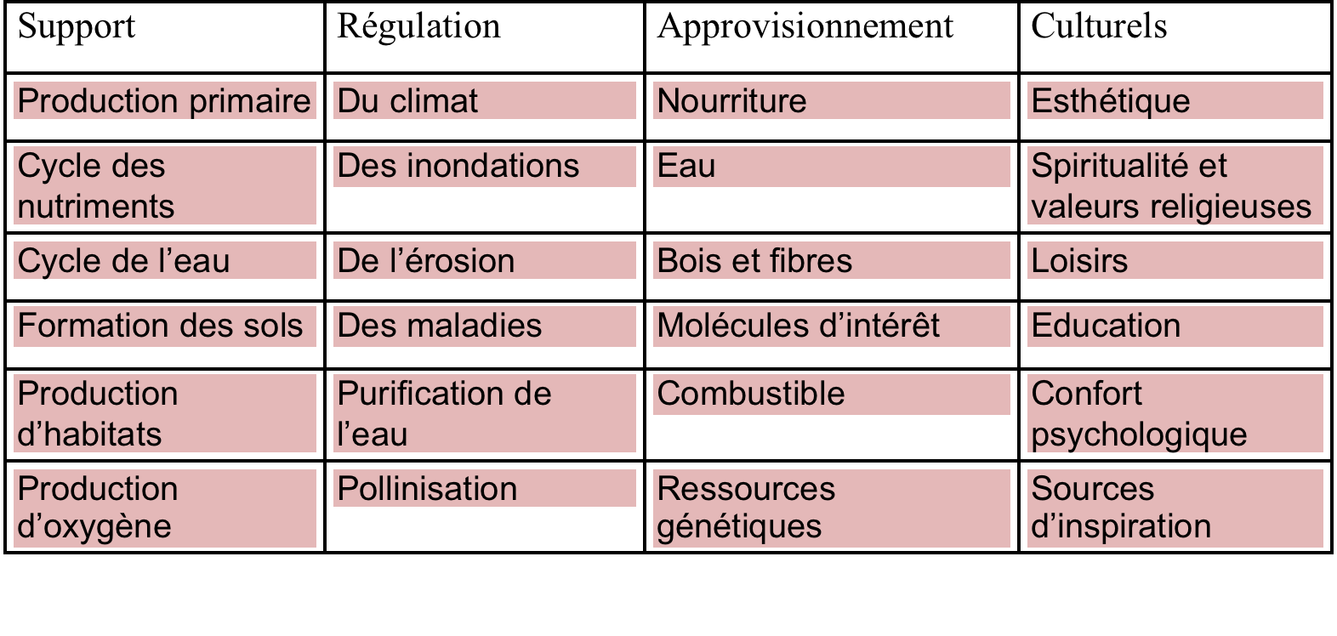
Services écosystémiques
Les services écosystémiques sont les bénéfices que les humains tirent des caractéristiques et du fonctionnement des écosystèmes et de la biodiversité.

Slide 21
Valeur intrinsèque (non instrumentale)
Convention sur la diversité biologique:
« Les parties contractantes,
Conscientes de la valeur intrinsèque de la diversité biologique et de la valeur de la diversité et de ses éléments constitutifs sur les plans environnemental, génétique, social, économique, scientifique, éducatif, culturel, récréatif et esthétique »
(CBD, 1992, préambule).
Notes:
SE RECONNECTER À LA PARTIE NON HUMAINE DU MONDE
Conférence de Rio en 1992: lance le concept de biodiversité. Vient du monde des ONG et des instances internationales. En même temps que la convention cadre sur les changements climatiques. Une affaire planétaire, une affaire politique;
Une vision très utilitariste: environnement = milieu de vie de l'espèce humaine. Iintérêt: ontribuera à l'interrogation sur notre place dans le monde vivant ET met en avant le point crucial: la variabilité du vivant

Slide 22
Valeur intrinsèque (non instrumentale)
LOI constitutionnelle n° 2005-205 du 1er mars 2005 relative à la Charte de l'environnement (JORF n°0051 du 2 mars 2005 page 3697)
Le peuple français,
Considérant :
Que les ressources et les équilibres naturels ont conditionné l'émergence de l'humanité ;
Que l'avenir et l'existence même de l'humanité sont indissociables de son milieu naturel ;
Que l'environnement est le patrimoine commun des êtres humains ;
Que l'homme exerce une influence croissante sur les conditions de la vie et sur sa propre évolution ;
Que la diversité biologique, l'épanouissement de la personne et le progrès des sociétés humaines sont affectés par certains modes de consommation ou de production et par l'exploitation excessive des ressources naturelles ;
Que la préservation de l'environnement doit être recherchée au même titre que les autres intérêts fondamentaux de la Nation ;
Qu'afin d'assurer un développement durable, les choix destinés à répondre aux besoins du présent ne doivent pas compromettre la capacité des générations futures et des autres peuples à satisfaire leurs propres besoins,
Notes:
Pas seulement un débat philosophique, des échos puissants dans le droit.

Slide 23
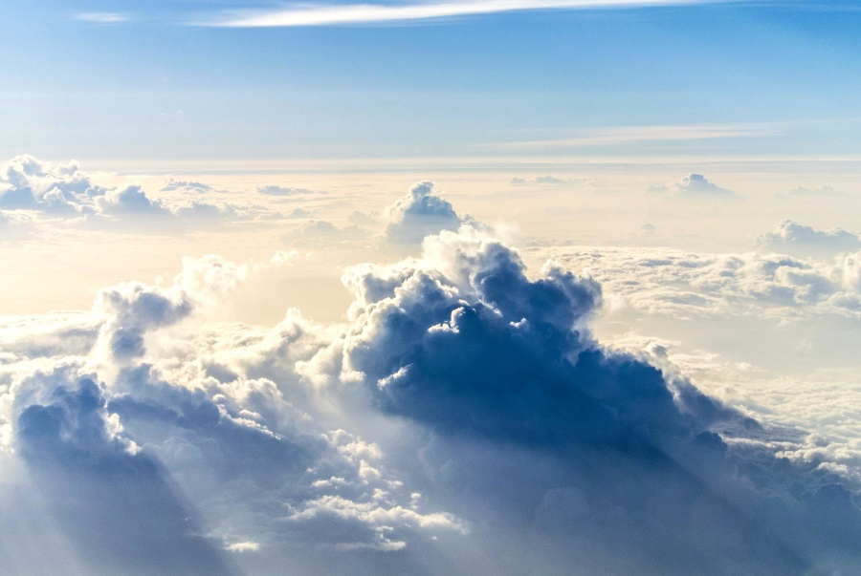
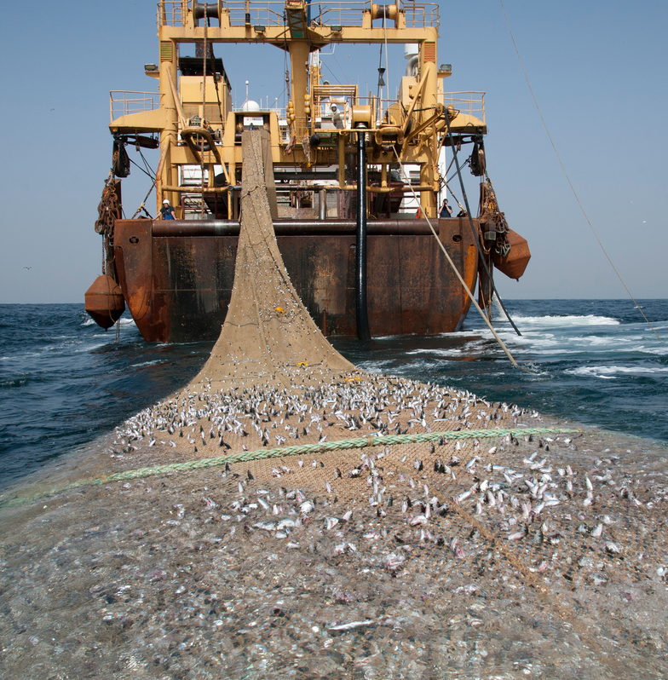
Causes de la crise et leviers d’action
https://www.greenpeace.org/africa/fr/les-blogs/13337/senegal-peche-industrielle-et-peche-artisanale-limpossible-cohabitation/
https://pixnio.com/fr/nature-paysages/ciel-fr/ciel-nuage-temps-nuage-atmosphere-ciel-soleil-stratosphere-lumiere-du-soleil
Perte d’habitats, fragmentation des habitats, pesticides
Surexploitation, modification des milieux
Saisonnalité perturbée, migration vers le nord, extrêmes

Slide 24
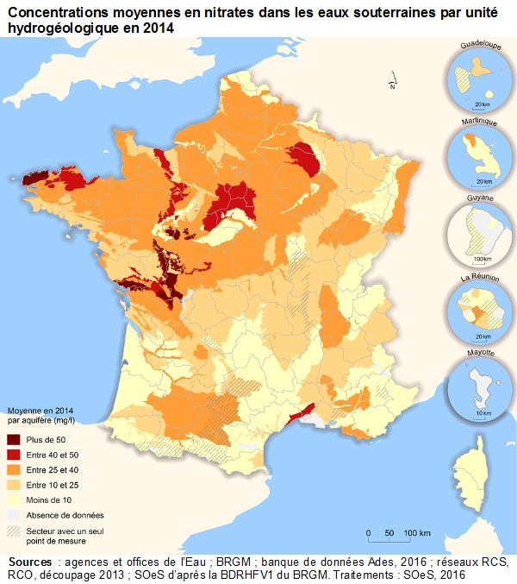
4e et 5e causes
Pollution (4e)
Keller et al. 2011. Environmental Sciences Europe 2011 23:23
Espèces invasives (5e)
https://www.donnees.statistiques.developpement-durable.gouv.fr/lesessentiels/essentiels/nitrates-eau-souterraine.html
Notes:
En Europe,
>100 vertébrés terrestres,
> 600 invertébrés terrestres,
> 300 plantes terrestres et
> 300 espèces aquatiques
sont invasives (espèces non natives)

Slide 25
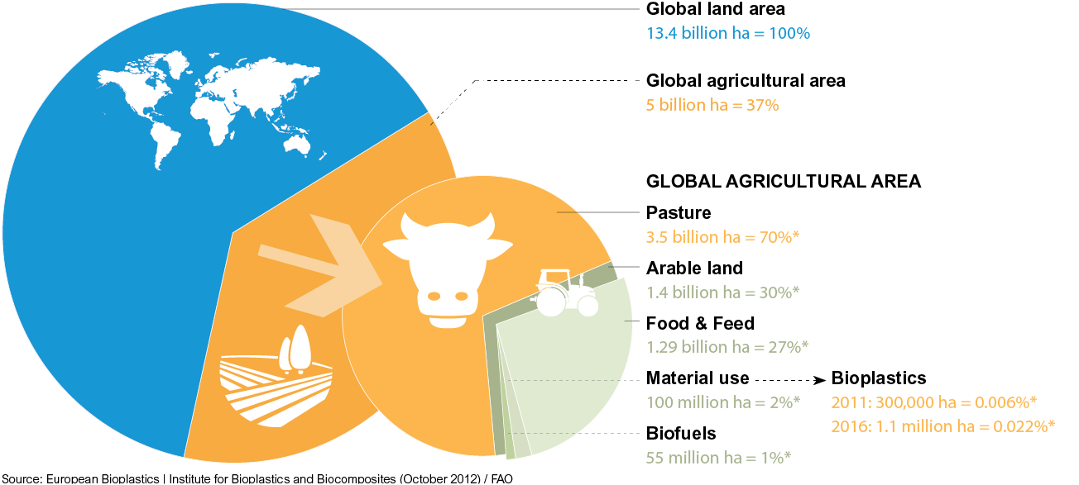
1ère cause: l’usage des sols
https://www.natureworksllc.com/What-is-Ingeo/Where-Ingeo-Comes-From/Food-and-Bioplastics
37 % de la surface des continents (49 % des surfaces continentales non couvertes de glace) sont consacrées à la production alimentaire pour les humains, dans les régions les plus productives.

Slide 26
Dés-intensifier
Une étude menée dans 8 pays européens montre que l’intensification réduit le nombre d’espèces de plantes, de carabiques (dans le champ) et d‘oiseaux nicheurs (hors champ).
Geiger F. et al. 2010. Basic and Applied Ecology 11:97-105

Slide 27
Dés-intensifier
2023
28 pays européens, 170 oiseaux communs, 37 ans, 20 000 sites. Abondance des oiseaux: -25 % en entre 1980 et 2016, principalement due aux pesticides et aux fertilisants
Concrètement:
L’intensification (pesticides, fertilisants) est un determinant majeur de la perte de biodiversité.

Slide 28
Mélanger les variétés
288 études sur le blé. Le mélange de variétés de blés non seulement augmente légèrement les rendements, mais il les maintient en l’absence de traitement phytosanitaire
Sans fongicides
Fongicides modérés
Fongicides intensifs
Concrètement:
Le mélange de variétés (= diversité génétique) confère aux cultures une résistance aux maladies et engendre un léger gain de productivité.
Gains de rendements (%)

Slide 29
Mélanger les cultures
Maïs et soja
% de production supplémentaire dans les cultures intercalaires par rapport aux monocultures de même surface.
Renard D. & Tilman D. 2021. Current Biology 31, R1141-R1224
Concrètement:
Quatre métanalyses montrent que les cultures mélangées produisent davantage que les monocultures.

Slide 30
L’agroécologie, c’est possible!
Si: diminution de la surconsommation, des pertes, du gaspillage, 2/3 des protéines d’origine végétale, 45 % bio, élevage raisonné.
Alors: -50 % émissions agricoles de GES, -50 % eau, -50 % énergie, -66 % phytosanitaires.
https://solagro.org/index.php

Slide 31
3e cause: le changement climatique
La course entre les espèces et les zones climatiques
Notes:
Species occupying extensive flat landscapes are particularly vulnerable because they must disperse over longer distances than species in mountainous regions to keep pace with shifting climates

Slide 32
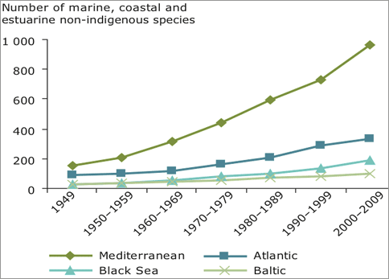
3e cause: le changement climatique
http://ec.europa.eu/environment/marine/good-environmental-status/descriptor-2/index_en.htm

Slide 33
3e cause: le changement climatique
La réponse évolutive des vertébrés aux changement climatique est 10 000 fois trop lente !

Slide 34
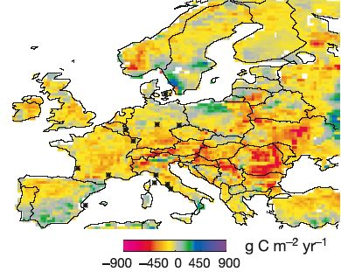
3e cause: le changement climatique
2003: la température moyenne de juillet est de 6°C plus élevée que la normale et le déficit annuel de précipitation de 300 mm environ
La production primaire brute (forestière) en Europe a diminué de 30 %, ce qui correspond à une réduction de séquestration du carbone de 0.5 Pg C, soit l’annulation de quatre années fonction puits de carbone des écosystèmes européens.
Ciais P. et al. 2005. Nature 437: 529-523
L’impact des évènements extrêmes peut amoindrir les rétroactions négatives de la biodiversité sur le climat (séquestration du carbone dans ce cas)

Slide 35
3e cause: le changement climatique
Dans le scénario RCP 4.5 (= SSP2-4.5), 2,6 – 3,5 °C en 2100, 53 % de la population mondiale connait des températures humides potentiellement létales pendant plus de 20 jours par an
Mora C. et al. 2017. Nature Climate Change, DOI: 10.1038/NCLIMATE3322

Slide 36
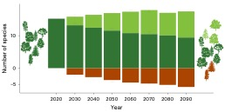
3e cause: le changement climatique
Wessely et al. 2024. Nature Ecology and Evolution

Slide 37
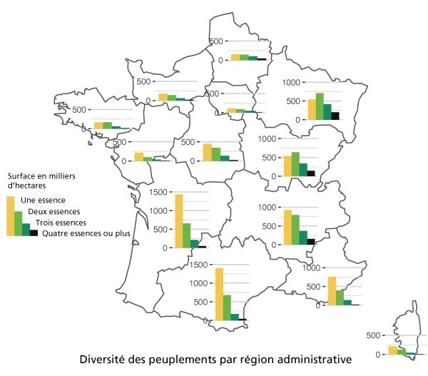
Diversifier la forêt
La biodiversité (nombre d’espèces) d’arbres dans la foret française est faible
IGN, Inventaire forestier national, Mmemento, édition 2023
https://www.onf.fr/onf/forets-et-espaces-naturels/+/20::les-forets-de-nos-territoires.html

Slide 38
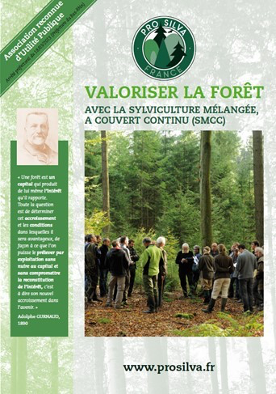
La foresterie écolo., c’est possible!
https://prosilva.fr/pro-silva-un-reseau-de-forestiers

Slide 39
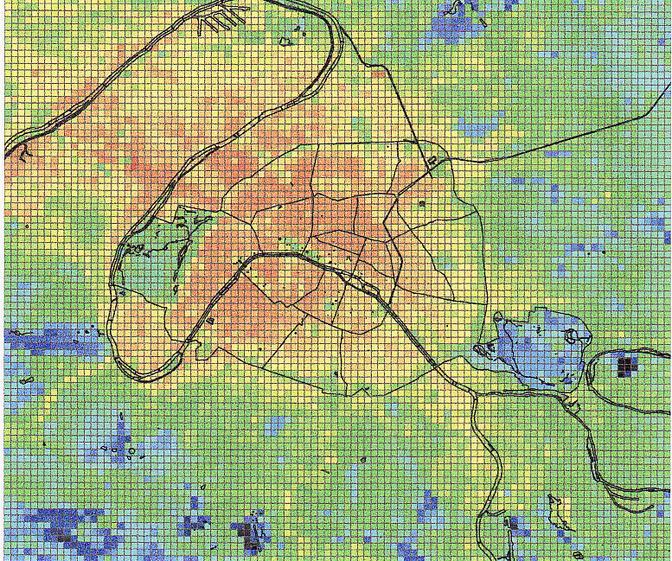
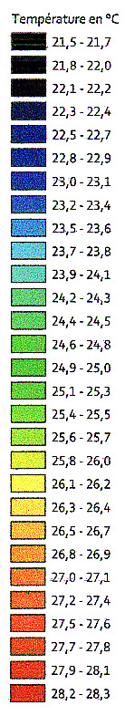
Verdir la ville
Température de l’air à 2 m au dessus du sol, 10 août 2003, 6 heures du matin
APUR 2012. Les îlots de chaleur urbains à Paris

Slide 40
Verdir la ville
Contrôle
Contrôle
Température de surface
Température de l’air à 2 m
Plantée
Plantée
Modélisation, Phoenix (2 rangs d’arbres dans une rue “canyon”
Contrôle
Plantée
Flux de chaleur au sol
Humidité relative de l’air
Plantée
Contrôle
Upreti et al. 2017. Urban Forestry and Urban Greening 26: 18-24

Slide 41
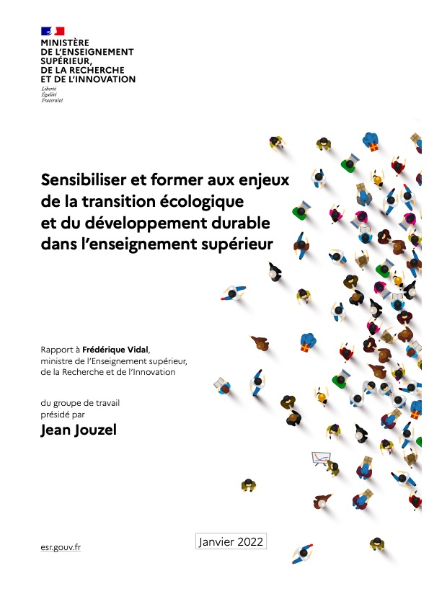

Slide 42
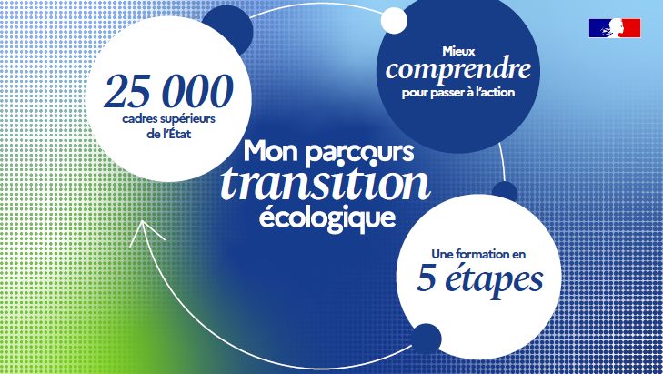

Slide 43
Merci de votre attention !

